Slide 1
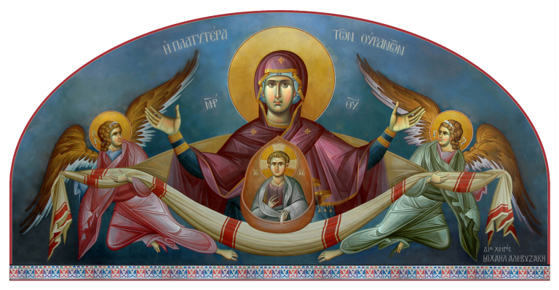
مريم العذراء والدة الإله المخلّص

Slide 2
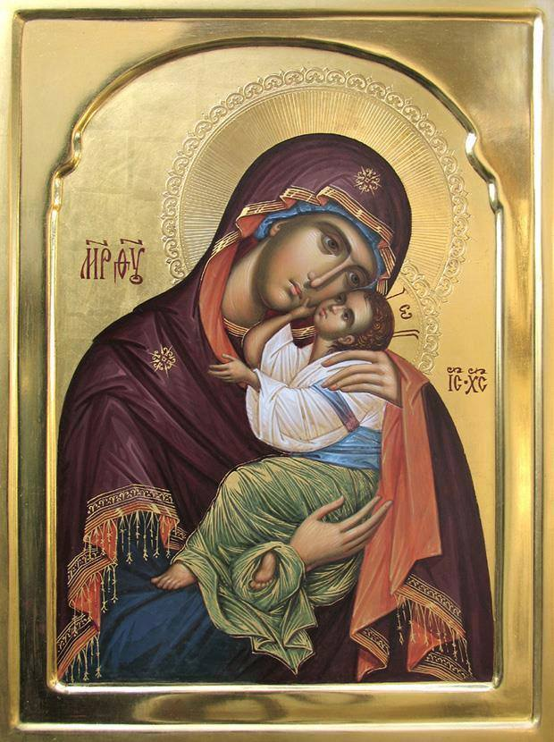
النتاجات التعليمية:
معرفة من هي مريم العذراء.
يوضح ذكر العذراء مريم في الإنجيل.
يستنتج كيف العذراء مثال المحبة.
يُعدّد مكانة مريم العذراء في الكنيسة.
صفات وألقاب أمنا العذراء مريم.

Slide 3
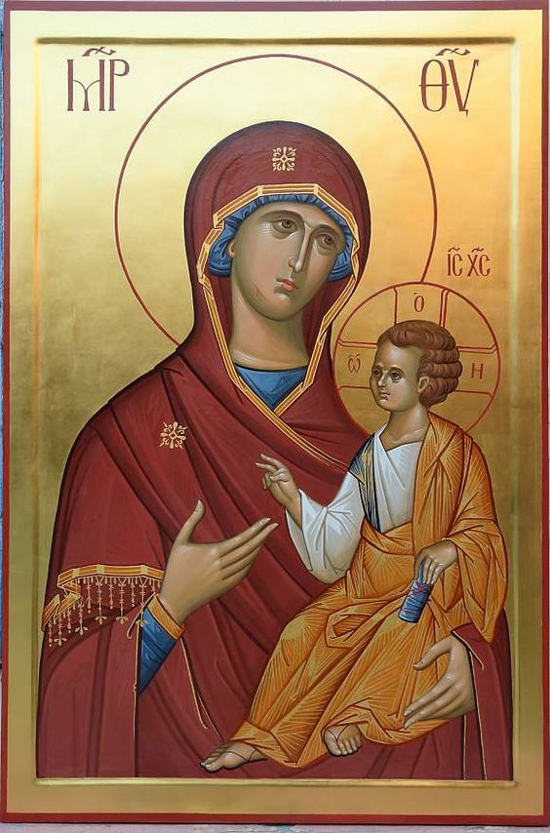
من هي مريم العذراء:
هي والدة الإله المخلّص سيّدنا يسوع المسيح، الذي سبق الله ووعد به الجنس البشري على أثر سقوطه في الخطيئة.
فقد كانت مريم العذراء مجمَّله بالنقاء والطُهر والعفه والتواضع وسائر الفضائل الأخرى. فقد كان الإيمان يغَّمُر قلبَها، ويزيّن التواضع نفسها، ويُجمِّل الطُهر خُلقَها. حيث عكفت على التعبّد في الهيكل مُنذ صِغَرها، دائبة على الصلاة ليل نهار، فكانت بذلك مثالاً للفتاة البارّة الطاهرة.

Slide 4
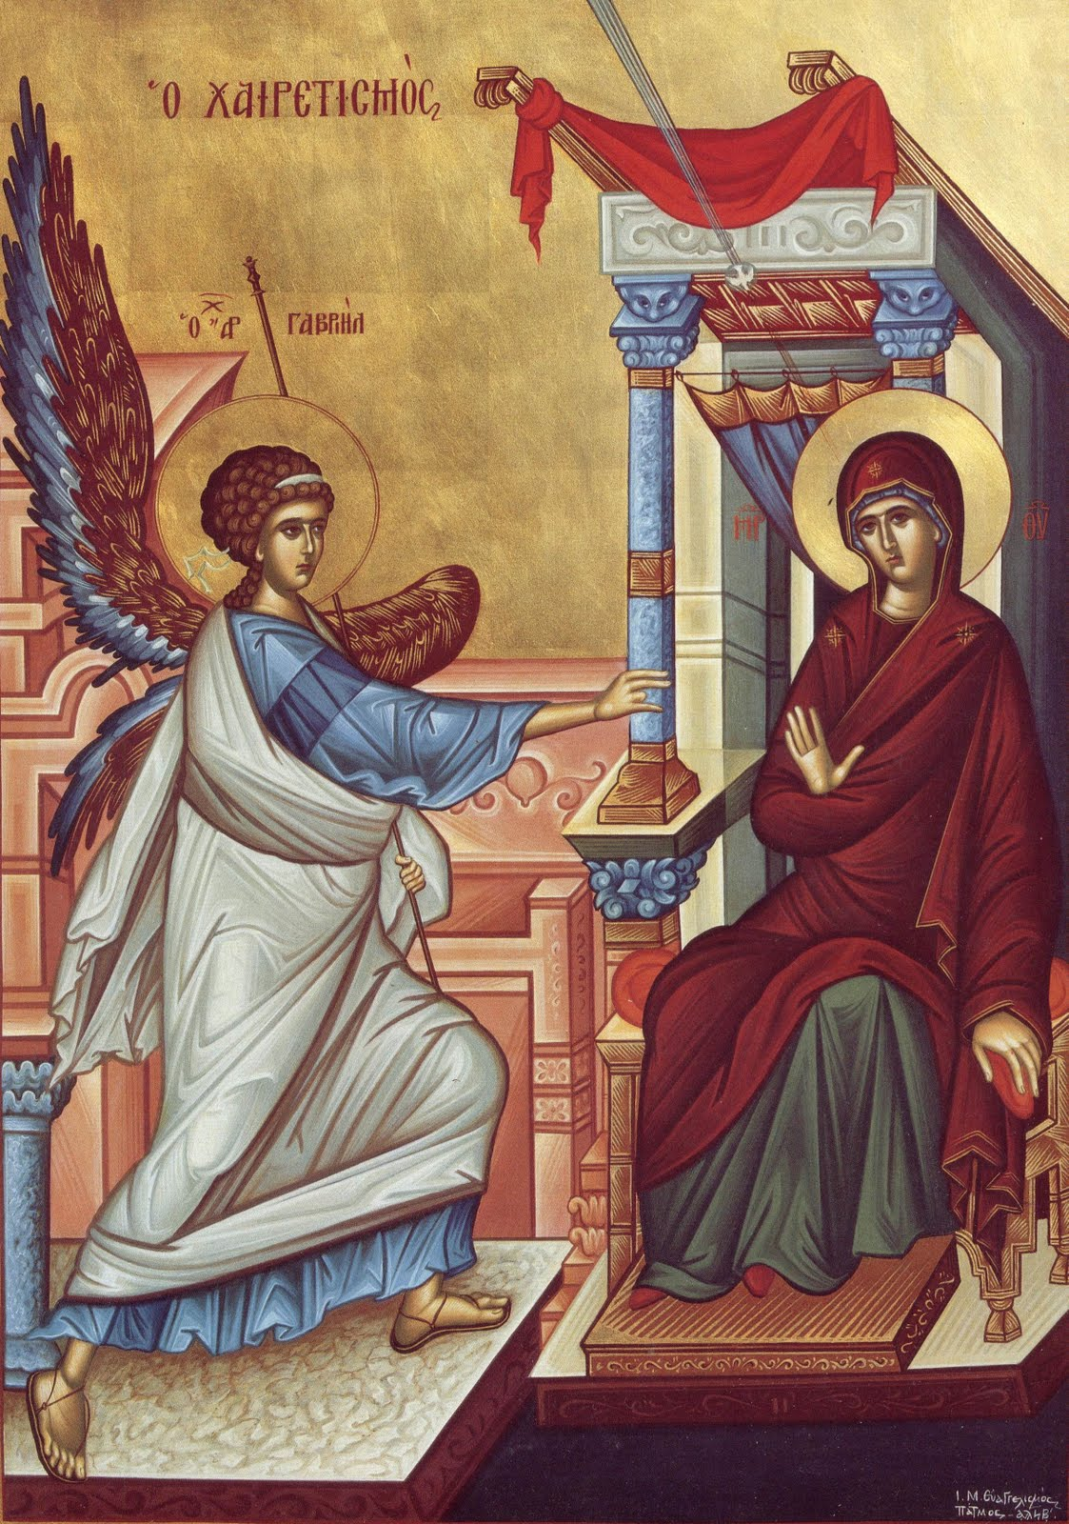
العذراء مريم في الإنجيل:
لم يذكر الإنجيل المقدس الكثير عن مريم العذراء، سوى ما تم الإعلان عنه بسرّ التجسد الإلهي. أي تجسد كلمة الله منها.
وأول حادثة ذكرت فيها العذراء مريم هي "حادثة البشارة" أي بشارة الملاك إياها. فزيارتها لنسيبتها أليصابات حيث قالت :" تعظِّمُ نفسيَّ الربّ وتبتهج روحي بالله مخلّصي".
وبعد ذلك ذكرها منذ ولادتها الطفل يسوع رباً ومخلصاً للأمم.

Slide 5
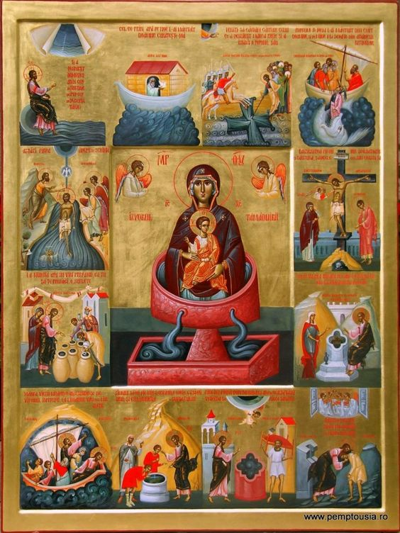
العذراء مريم مثال المحبة:
عاشت العذراء مريم في حياتها بالمحبة الخالصة ويتضح ذلك من خلال :
1) أحبت الله منذ صغرها. ويتضح ذلك من خلال:
- وهبت له حياتها في الهيكل والتعبد له.
- إنَّ إختيار الله لها لتكون والدة لإبنه لم يغير شيئاً من تواضعها بل زادها تواضعاً ومحبة لله. حيث قالت للملاك " ها أنا آمةٌ للرب "
2) أحبت إبنها يسوع حباً عظيماً ويتضح ذلك من خلال:
- ضحَّت من أجله بكل غالٍ ونفيس. حيث تحملّت من أجله مشاق السفر من أجل سلامة حياته.
- عكفت على تربيته وتقديم كل خدمة يحتاجها.
عند صلّبه شاركته آلامه المُرّه، وبقيت واقفه عند الصليب.
3) أحبت البشر حباً فائقاً ويتضح ذلك من خلال:
تحملها فراق إبنها عندما غادرها وباشر دعوته الإلهية.
بالرغم من محبتها الشديدة له وتعلقها به، رضيت أن تنفصل عن إبنها في سبيل خلاص البشرية وحياتها.
عرس قانا الجليل عندما دُعِيَت هي وإبنها يسوع إلى العرس، ولم يبقى خمر عندهم، حيث طلبت من إبنها أن يصنع من أجلهم معجزة.

Slide 6
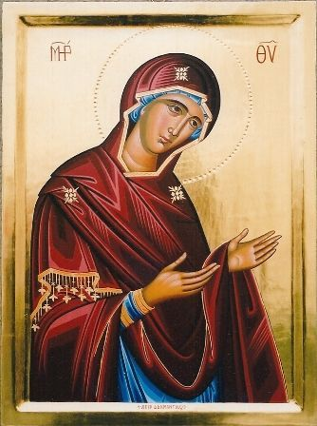
مكانة العذراء مريم في الكنيسة:
تحتل أمنا العذراء أرفع مكان في الكنيسة بعد السيّد المسيح وذلك للإعتبارات التالية:
1- لأنها وَلَدَت بواسطة الروح القدس الإله المخلّص.
2- لأنها وَلَدَت إبن الله بالجسد يسوع المسيح.
3- لأنَّ الله خصَّها بنعمةٍ عظمى وبركةٍ فائقة لم يخصّ بها
احداً من البشر سواها.

Slide 7
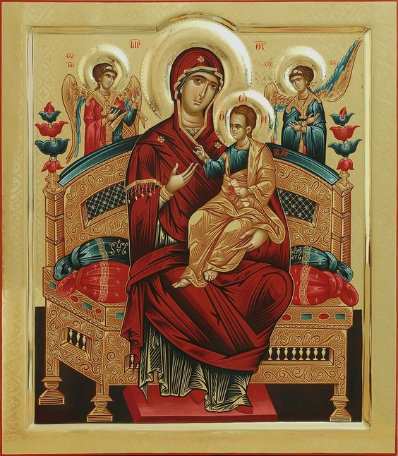
ألقاب العذراء مريم ينبوع الحياة:
(( * المُنعَمُ عليها * * المباركة بين النساء * * الربُّ معكِ * * الفائقة القداسة * * الكليّة الطوبى * ))
هذه الميّزات والنِعَم التي إنفردت بها السيّدة العذراء دون سائر الناس عَظَّمَت شأنها ورفعت قدرها في الكنيسة.

Slide 8
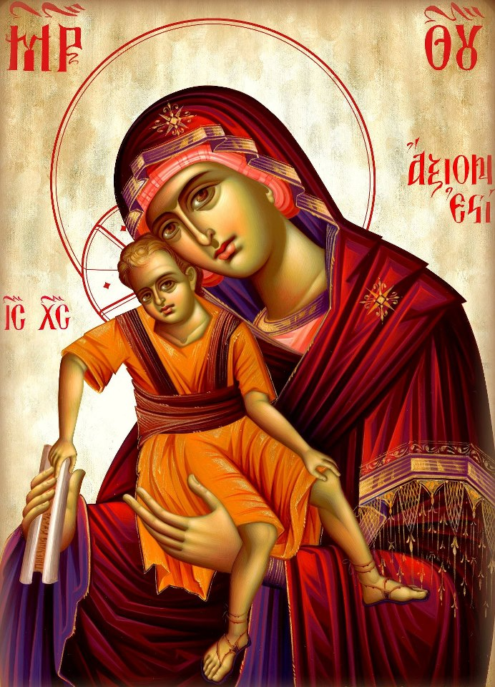
بشفاعة والدة الإله يا مخلّص خلّصنا

